Slide 1


~ Kerastra
- 안드로이드 맛
03 안드로이드 프로젝트와 개발도구
이현성
2017.12.23

Slide 2

목차
안드로이드 최근 버전의 주요 특징
안드로이드 프로젝트
안드로이드 SDK의 개발도구

Slide 3




안드로이드 최근 버전의 주요 특징
아이스크림 샌드위치 / 젤리빈 / 킷캣
태블릿에서만 적용되던 UI 및 위젯이 스마트폰에도 통합 적용
얼굴인식, 음성인식 기능 및 NFC, Wi-Fi Direct 기능 강화.
4.0
태블릿과 스마트폰의 통합
그래픽 처리 속도 향상 > 빠르고 부드러운 그래픽에 중점.
프로젝트 버터 - CPU와 GPU를 동시활용, 화면처리속도 향상
4.3
빠르고 부드러운 그래픽처리
저사양 단말(램 512MB)에서도 동작하도록 메모리 최적화.
기본 메시지 앱을 선택 가능 / 크롬이 기본 웹브라우저로 적용됨
속도 향상 및 저사양 모델 최적화
4.4
하지만, 저장소 구조개편으로 인한 SD카드 이슈가 있음
Notes:
SD카드 이슈 관련 -> 안드로이드의 내부/외부 메모리 구분은 다소 다름. 기본적으로 내장된 메모리에서 안드로이드 시스템 및 앱이 깔리는 곳을 내부메모리, 데이터가 따로 저장되는 곳은 외부메모리로 취급하는것.

Slide 4
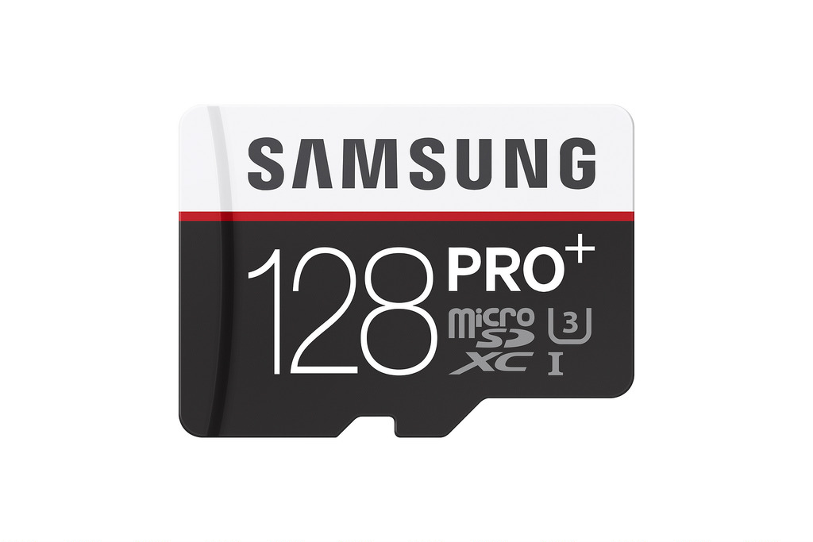
안드로이드 최근 버전의 주요 특징
1-1. 킷캣 저장구조 개편 이슈
장치
킷캣 이전 OS
킷캣 OS
외장
메모리
2nd
외부
메모리
(FAT)
2nd
외부
메모리
(FAT)
WRITE_MEDIA
내장
메모리
외부
메모리
(FAT)
외부
메모리
WRITE_EXTERNAL
앱 자체 권한에는 문제 X
한 앱이 내부 전체를
못 건드리게 막은 것.
(리눅스)
내부
메모리
(리눅스)
내부
메모리

Slide 5

안드로이드 최근 버전의 주요 특징
2. 롤리팝
Material Design 적용 > https://www.youtube.com/watch?v=Q8TXgCzxEnw
새로운 런타임 적용 (ART). / SD카드에 쓰기 접근 가능
UI 대대적 개편 및 새로운 런타임 적용
5.0
런타임?
> 안드로이드는 JAVA기반. VM 상에서 돌아감!
앱
JIT 컴파일러
실시간 변환
달빅 VM
4.4(킷캣) 까지
앱 구동
> 최초 구동시 JIT CP가여러 부분을 한꺼번에 변환, 램에 얹어두고 씀
ART VM
5.0 (롤리팝)
앱
AOT 컴파일러
앱 구동
> 앱 설치 후 미리 전체변환. 대신 용량을 많이 잡아먹음.

Slide 6


안드로이드 최근 버전의 주요 특징
3. 마시멜로 / 누가
USB Type C 및 지문인식 지원. / 앱 백업 및 복원 기능
런타임 권한 부여 > 일반 권한과 위험 권한으로 분류,
위험 권한은 앱 실행시 사용자가 부여.
6.0
보안성능 강화
멀티 윈도우 지원 / 알림 방식 변경 (템플릿 적용 및 커스텀 가능)
빠른 설정 타일 적용 > 사용자 사용성 증대
ART 런타임에 JIT CP 기능 추가. 성능 향상, 배터리 소모 감소
7.0
사용자의 스마트폰 사용 환경 개선
ART VM
7.0 (누가)
앱
AOT
앱 구동
JIT
실시간 변환
앱 구동
> 처음 설치는 JIT. 추후 많이 사용하는 것은 AOT 방식으로 전환.

Slide 7
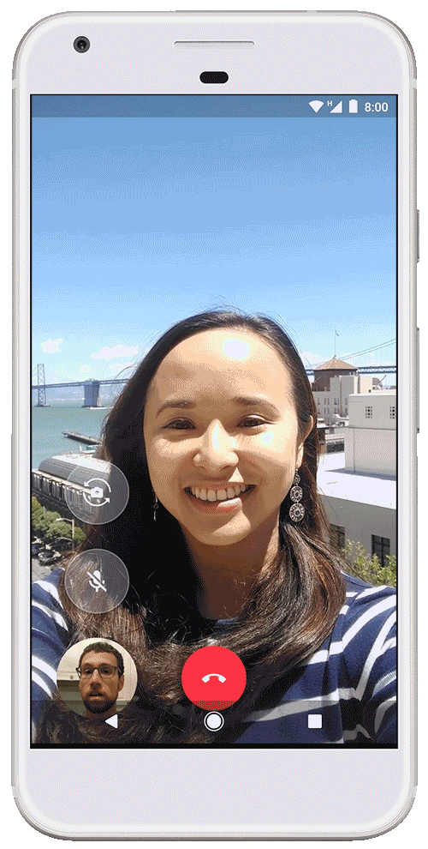
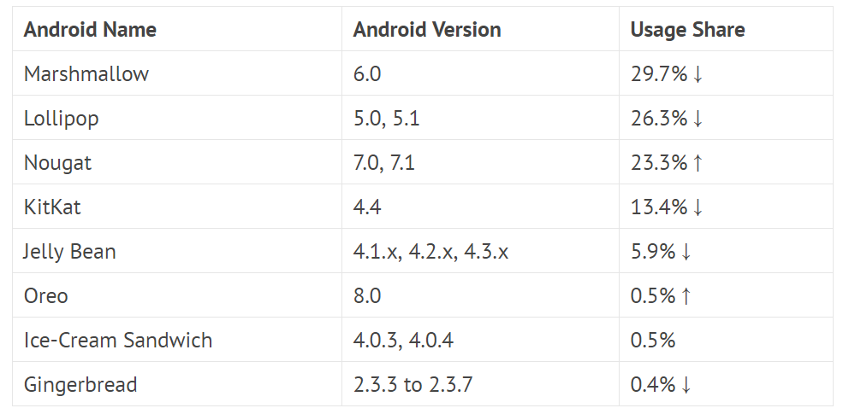
안드로이드 최근 버전의 주요 특징
4. 오레오
PIP를 사용한 멀티태스킹 가능 (그림 참조)
암호 자동채우기 기능 강화 및 선택 가능
알림 처리 변경 >알림 상세 설정 가능
8.0
유저 사용성 증대
2017년 12월 안드로이드 버전별 점유율
마시멜로
롤리팝
누가
킷캣 의 점유율이
92.7%에 달하고 있음.
https://fossbytes.com/most-popular-android-versions-always-updated/

Slide 8
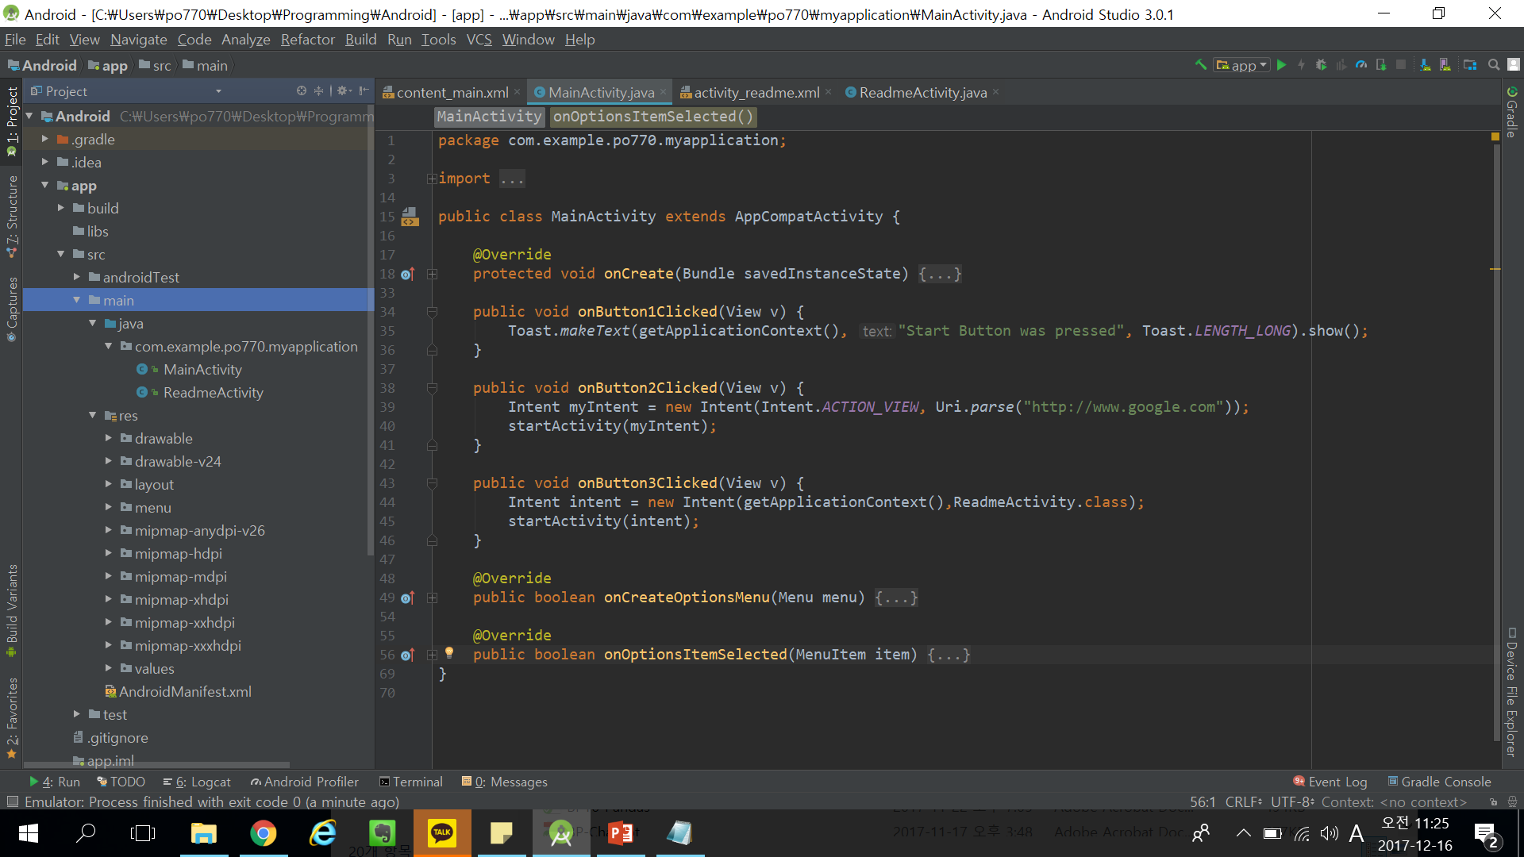
안드로이드 프로젝트
1. 프로젝트의 구성
/java > 자바 소스 파일이 들어있음
MainActivity (메인 창)과 Activity(새 창에서 열리는 기능)등이 있음.
/res > 리소스 파일이 들어있음.
XML레이아웃(layou폴더), 그림파일(drawable폴더),
문자열 정의 XML파일(Values 폴더) 등..
AndroidManifest.xml
앱에 대한 정보를 담고 있음. 구성요소나 권한 정보 등.
테마,아이콘,이름 등 res 안에 있는 리소스로 구성.
/assets > 앱에서 사용되는 각종 파일들을 저장.
직접 폴더를 생성해야 한다(Default가 아님).
Main 우클릭 > New > Folder > Assets Folder로 생성가능.

Slide 9
안드로이드 프로젝트
2. 안드로이드 프로젝트 빌드 과정
프로젝트 구성
소스 컴파일
패키징
안드로이드 스튜디오
Javac Compiler
Dx tool
aapt tool
Apk
unsigned
.class
.dex
Resource
Processing
jarsigner
Apk
signed

Slide 10
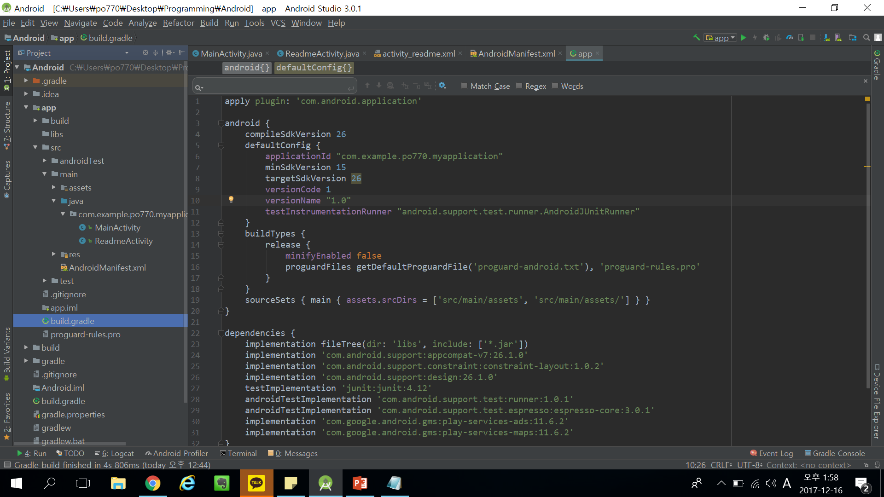
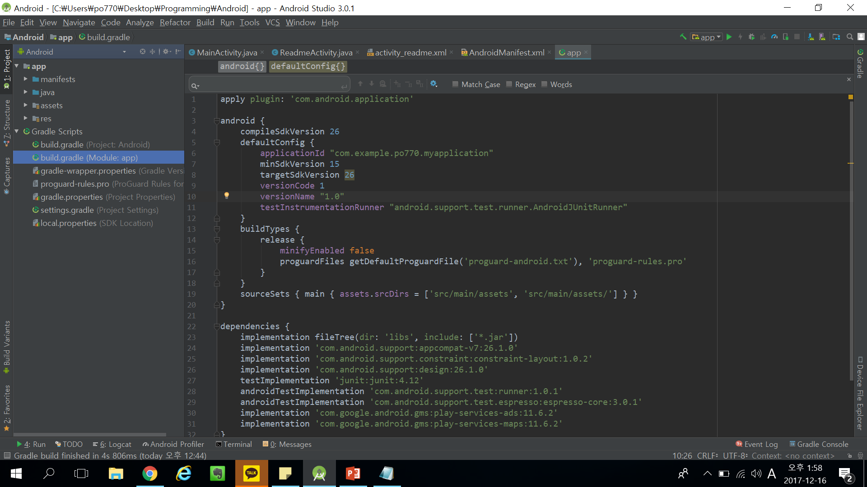
안드로이드 프로젝트
3. 외부 프로젝트 Gradle설정
프로젝트를 다운받아 Android Studio에서 빌드 하려는데 안된다?!
> Gradle 설정을 확인해 볼 것!
상위 탭을 Project로 설정시
(좌) app/bulid.gradle 로 들어감
상위 탭을 Android로 설정시
(우) Gradle Scripts/build.gradle(Module:app)

Slide 11
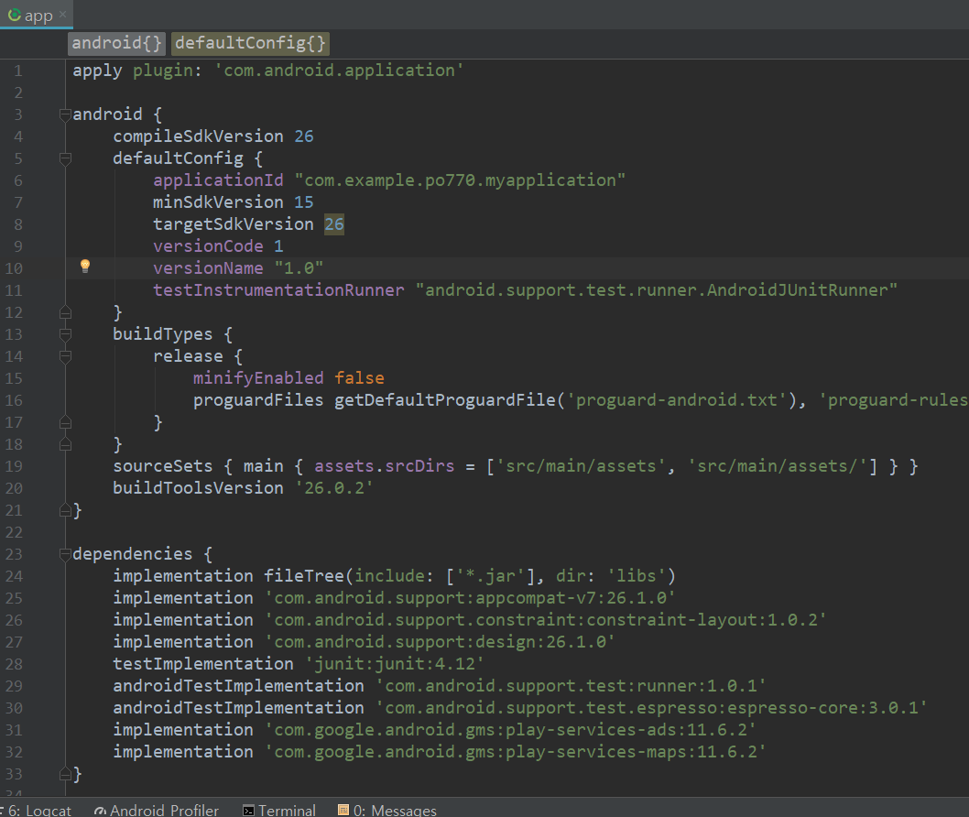
안드로이드 프로젝트
3. 외부 프로젝트 Gradle설정
compileSdkVersion
> 컴파일 시 사용할 SDK 버전
minSdkVersion
> 프로젝트가 지원하는 최소 SDK 버전
targetSdkVersion
> 실행 검증에 쓰이는 SDK 버전을 지정
buildToolsVersion
> 빌드 도구의 버전을 지정.
사용하는 각각의
안드로이드 라이브러리 버전
Notes:
buildToolsVersion 의 경우 SDK Manager > Android SDK Build-tools 모듈 버전과 일치 해야 함.

Slide 12
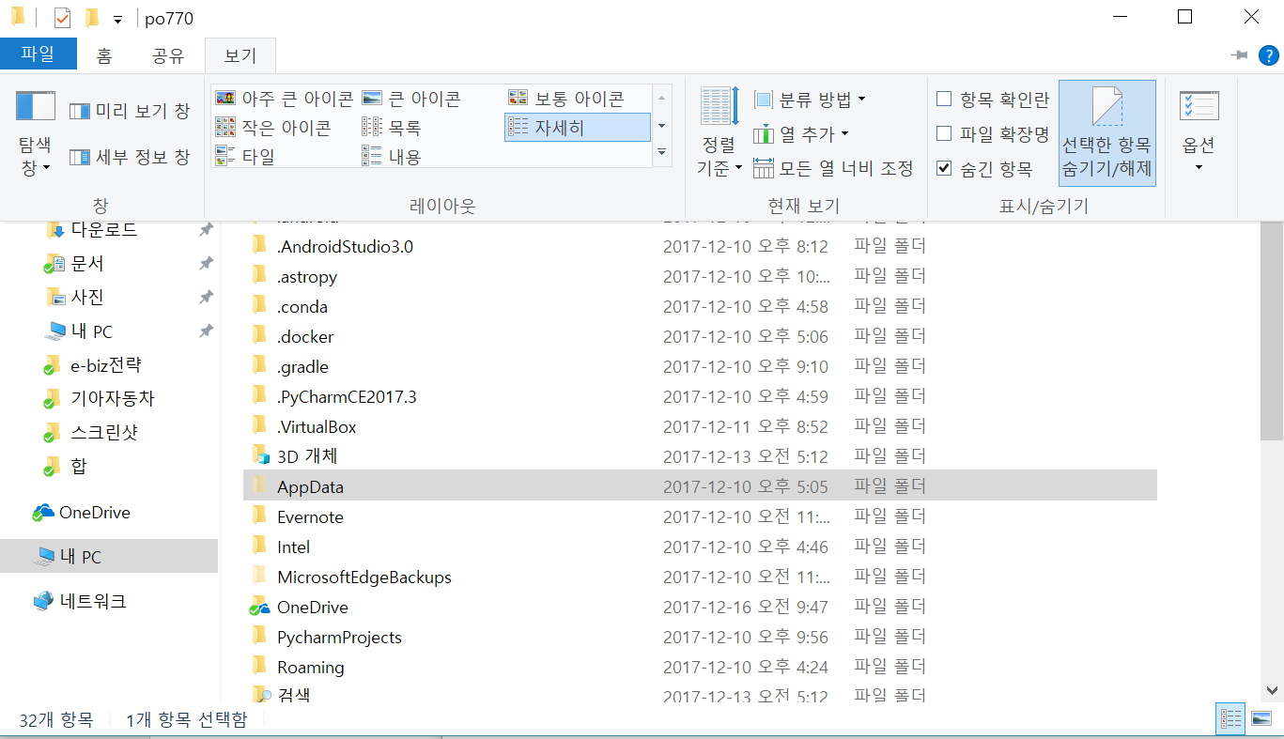
안드로이드 SDK의 개발도구
1. 안드로이드 스튜디오
SDK 폴더 안에 안드로이드의 개발도구들이 저장된다.
C드라이브 > 사용자
AppData 파일이 보이지 않는다면 이 버튼을 클릭, 숨김 파일을 띄운다
누르면 이렇게 표시됨.
그 후 Local > Android > Sdk >tools 폴더로 들어가면 개발도구 저장소가 나온다.
Notes:
buildToolsVersion 의 경우 SDK Manager > Android SDK Build-tools 모듈 버전과 일치 해야 함.

Slide 13
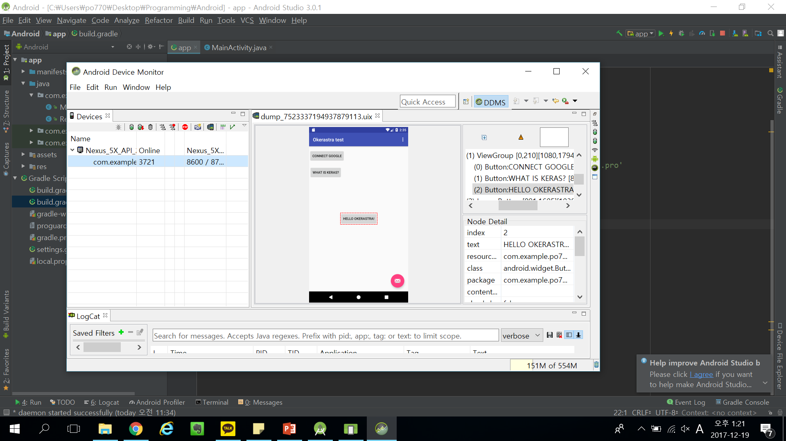
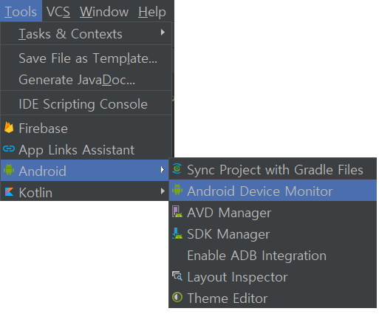
안드로이드 SDK의 개발도구
1. Android Device Monitor
Android Device Monitor – 실제 단말 등의 프로세스를 관리 및 디버깅하는 툴
> UI Automator Viewer - UI의 구성 계층을 한눈에 볼 수 있는 툴
Notes:
buildToolsVersion 의 경우 SDK Manager > Android SDK Build-tools 모듈 버전과 일치 해야 함.

Slide 14
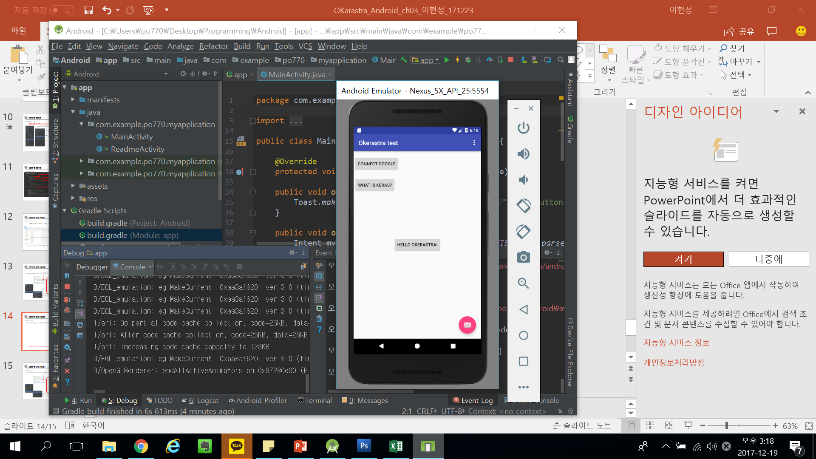
안드로이드 SDK의 개발도구
2. ADB
디버그 브릿지(ADB) – 안드로이드 디버깅 툴
*사용 전
활성화 시키기
디버그 활성화
디버그 로그 창
Notes:
buildToolsVersion 의 경우 SDK Manager > Android SDK Build-tools 모듈 버전과 일치 해야 함.

Slide 15
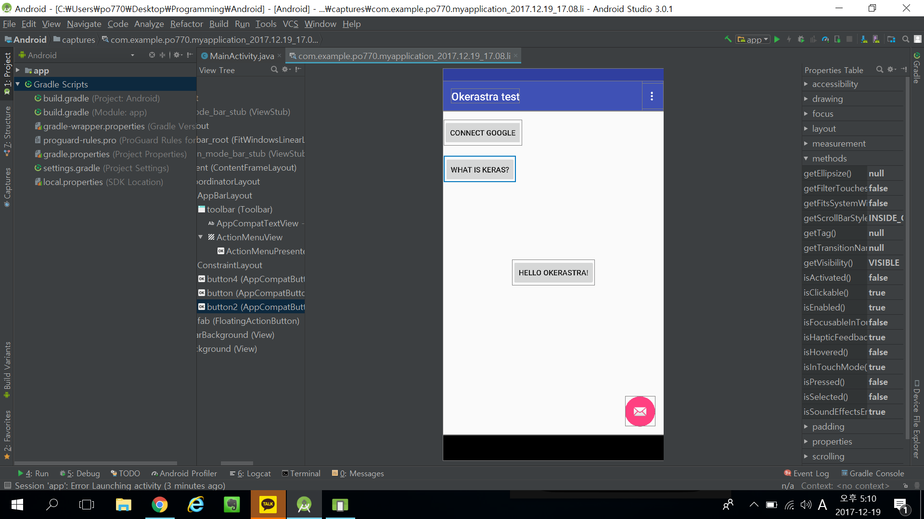
안드로이드 SDK의 개발도구
Layout Inspector- UI의 구성 계층을 한눈에 볼 수 있는 툴
Notes:
buildToolsVersion 의 경우 SDK Manager > Android SDK Build-tools 모듈 버전과 일치 해야 함.

Slide 16
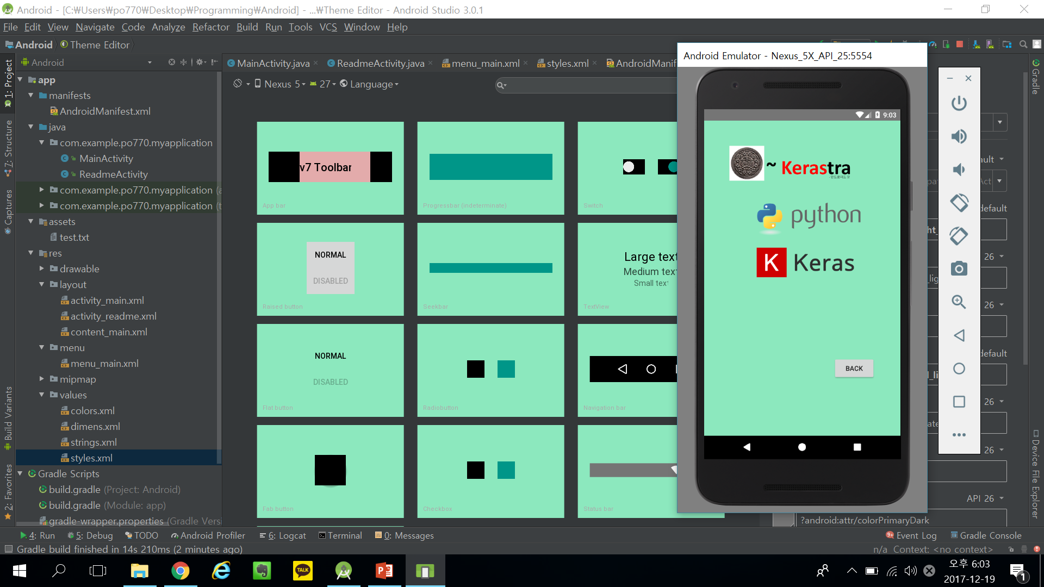
안드로이드 SDK의 개발도구
Theme Editor – 테마를 간편하게 구성할 수 있는 도구
Notes:
buildToolsVersion 의 경우 SDK Manager > Android SDK Build-tools 모듈 버전과 일치 해야 함.

Slide 17
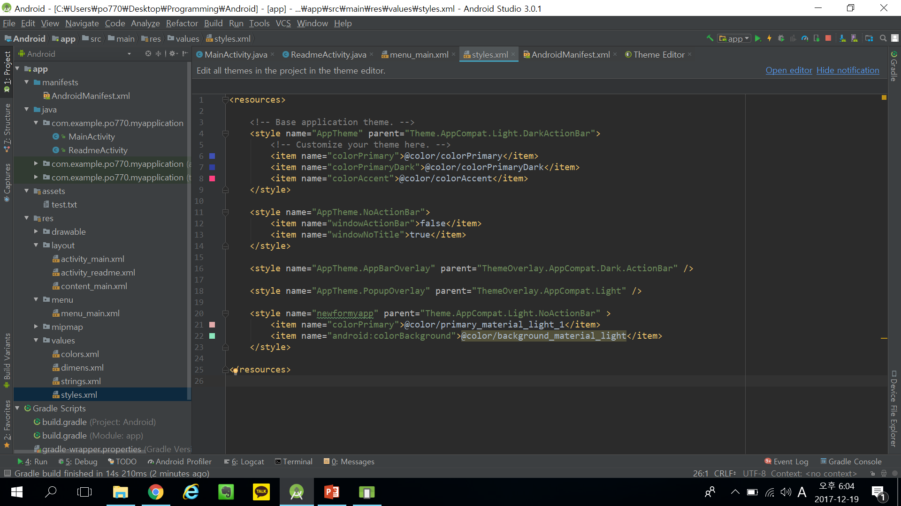
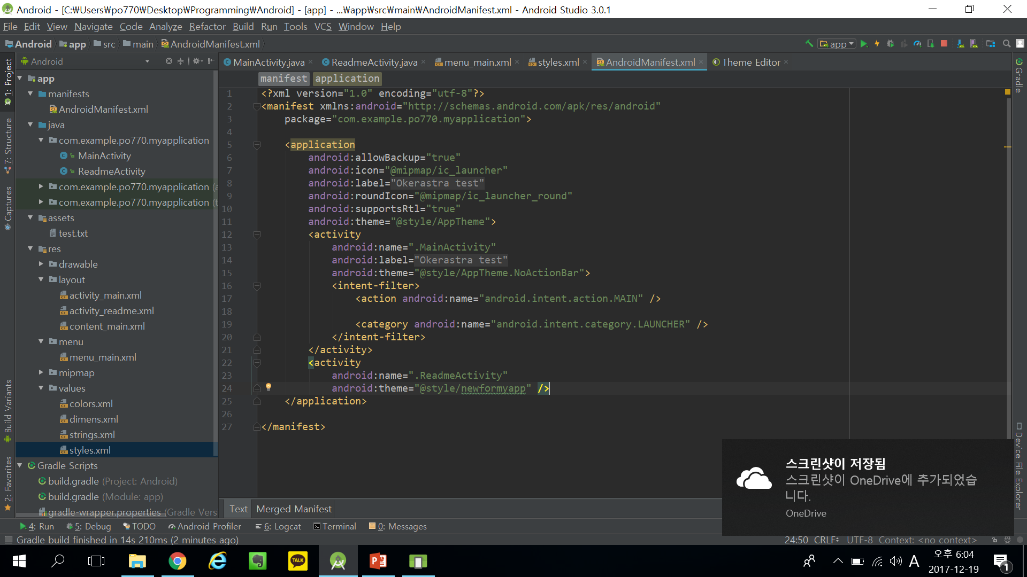
안드로이드 SDK의 개발도구
Theme Editor – 테마를 간편하게 구성할 수 있는 도구
Res>values>styles.xml
에서 다음과 같이 입력
그리고 AndroidMenifest.xml 파일에 적용하면 된다.
Notes:
buildToolsVersion 의 경우 SDK Manager > Android SDK Build-tools 모듈 버전과 일치 해야 함.

Slide 18
안드로이드 SDK의 개발도구
Sync Project with Gradle Files – 그래들 파일과 프로젝트 싱크.
AVD Manager – 가상디바이스 관리. 추가나 삭제 등이 가능하다.
SDK Manager – SDK 매니저 창을 띄운다.
Notes:
buildToolsVersion 의 경우 SDK Manager > Android SDK Build-tools 모듈 버전과 일치 해야 함.

